Slide 1
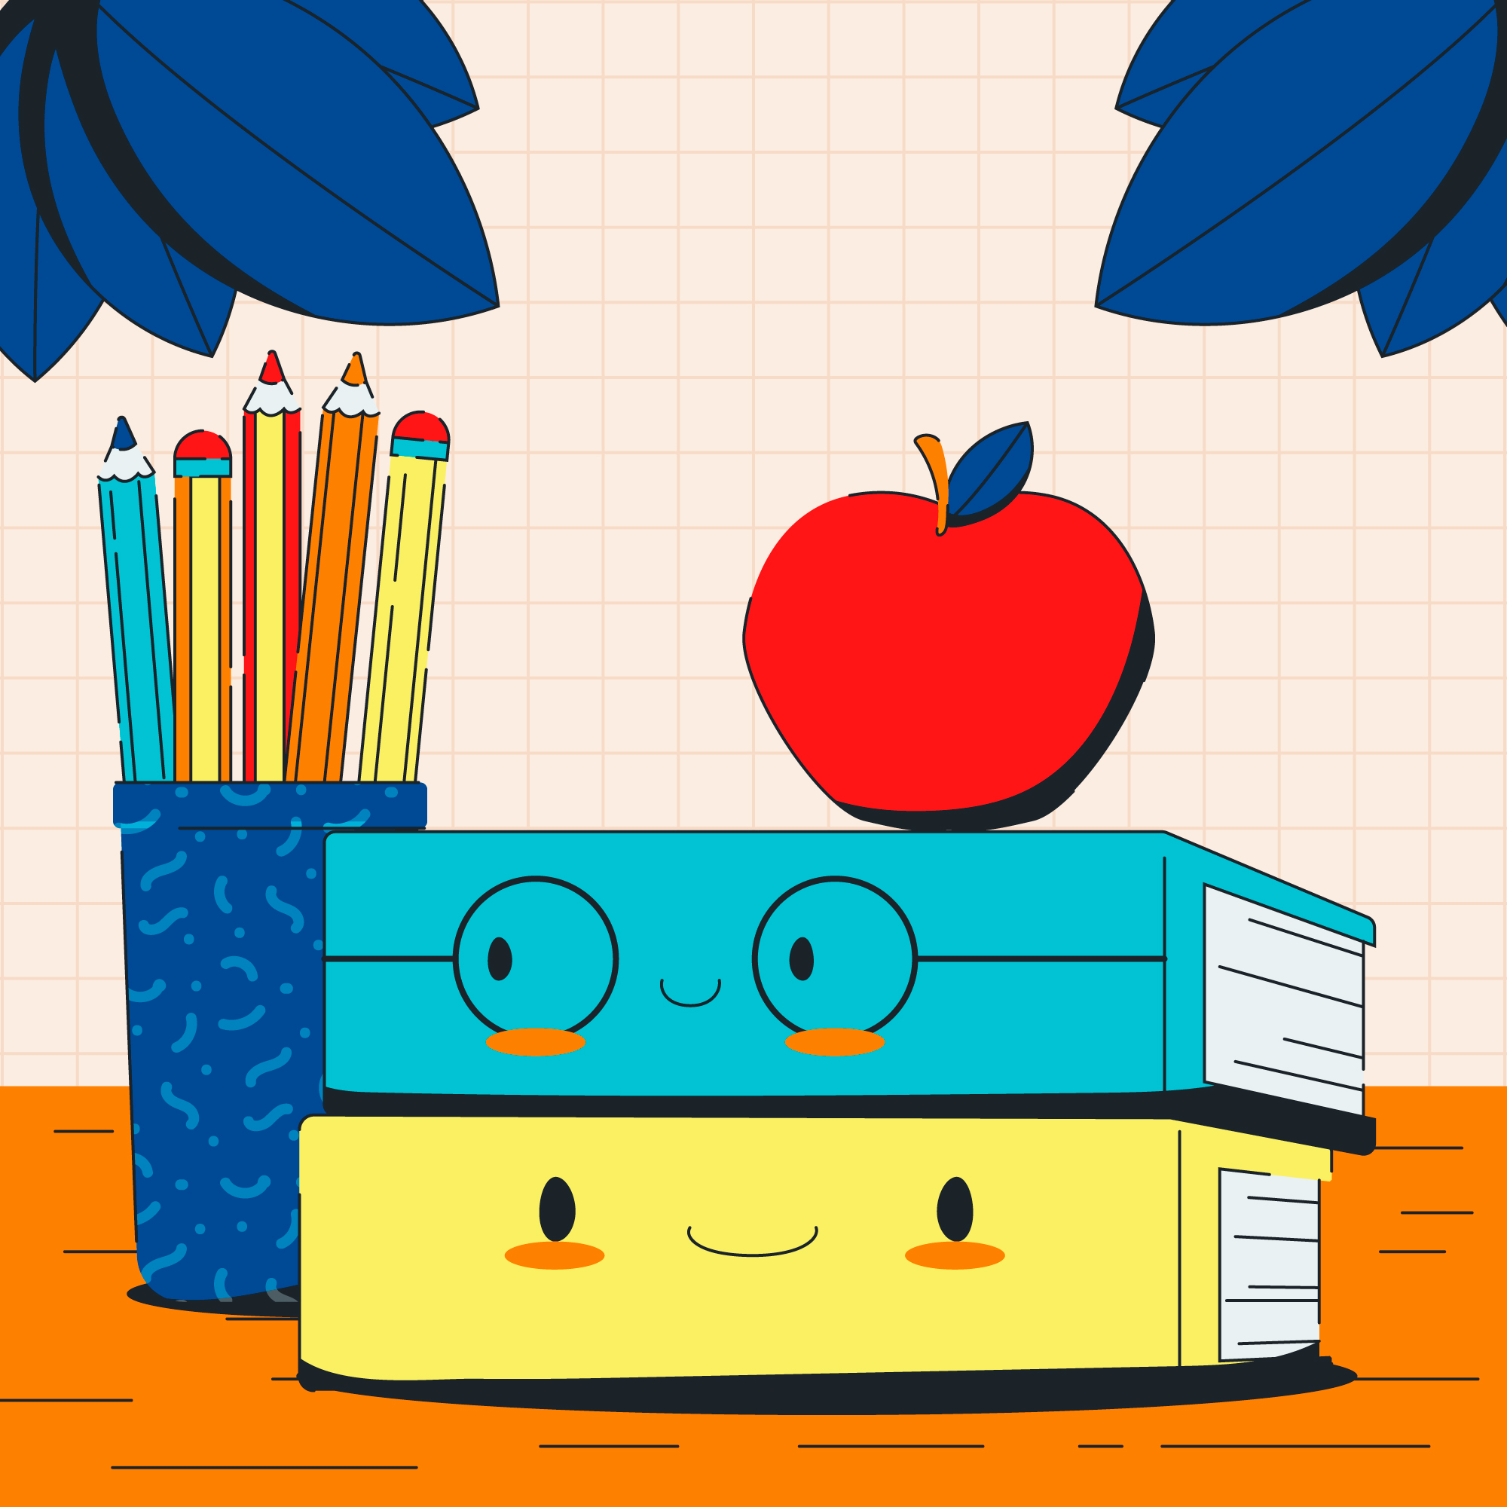

Participer à un cercle de lecture
www.laclassedemallory.net

Slide 2


Aujourd’hui, nous allons découvrir les cercles de lecture.
Nous verrons également comment rédiger son compte-rendu de cercle de lecture.
Objectifs de la séance

Slide 3
C’est un moment de partage autour d’un livre qui aura été préalablement lu par plusieurs personnes.
Le cercle de lecture

Slide 4
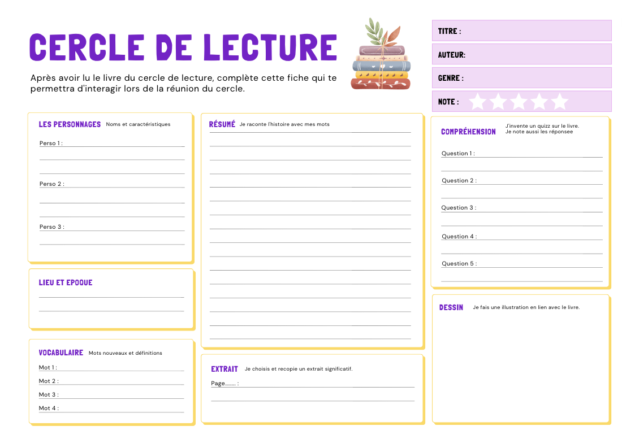
Avant le cercle de lecture, tu vas devoir lire le livre seul. Tu peux le faire en classe ou à la maison à ta convenance.
Tu devras également compléter une fiche « compte-rendu » qui te servira lors de la réunion du cercle.
Avant le cercle

Slide 5
Je note les informations sur le livre.
Je note les informations sur les personnages principaux : caractéristiques physiques, caractère…
Je rédige 5 questions sur l’histoire que je poserai à mes camarades. Je dois noter également la réponse.
La fiche compte-rendu
J’indique où et quand se déroule l’histoire.
Je réalise une illustration. Si je suis inspiré·e je peux faire un plus grand dessin ou une maquette.
Au fil de ma lecture, je note les mots nouveaux ou importants que je rencontre et j’en cherche les définitions.
Je rédige un résumé de l’histoire. Il doit mentionner les personnages et raconter succinctement l’histoire.

Slide 6
Je m’installe avec la maitresse et les autres élèves qui ont lu le livre.
La maitresse dirige les discussions. Elle questionne les élèves et chacun présente tout ou partie de son compte-rendu.
On échange nos avis sur le livre lu.
Durant le cercle

Slide 7
Je m’installe avec la maitresse et les autres élèves qui ont lu le livre.
La maitresse dirige les discussions. Elle questionne les élèves et chacun présente tout ou partie de son compte-rendu.
On échange nos avis sur le livre lu.
Durant le cercle

Slide 8
Que pensez vous des cercles de lecture?
Avez-vous hâte de commencer ?
Le bilan

